Slide 1
การบริหารค่าบริการควบคุมป้องกันความรุนแรงโรคเบาหวานและความดันโลหิตสูง ปีงบประมาณ 2560 สปสช.เขต6 ในส่วนของ รพ.สต.(JHCIS)
นายสมเจตน์ เณรรักษา
ทีม IT สสจ.สระแก้ว

Slide 2
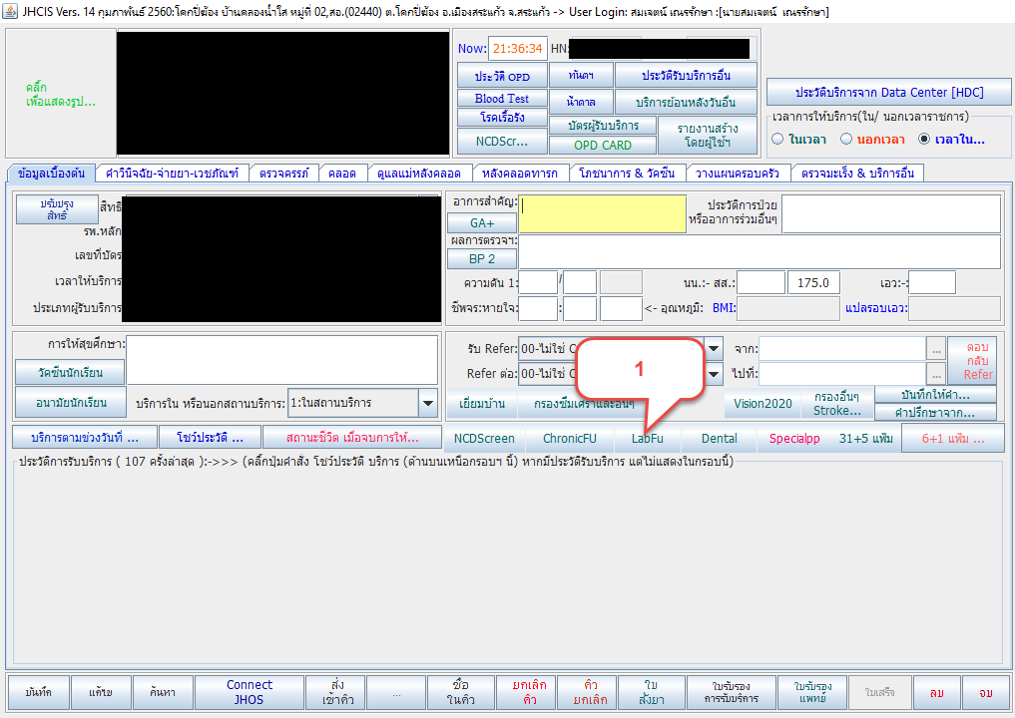
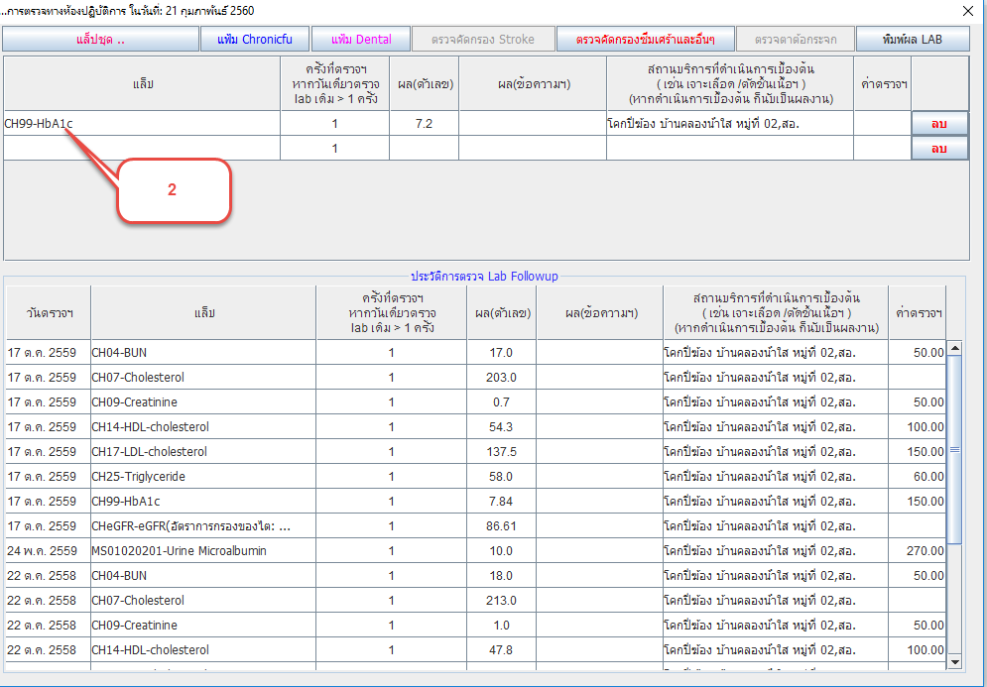
ลำดับ | ตัวชี้วัด | แฟ้ม | Name | เกณฑ์ที่ดึงข้อมูล
1 | อัตราการตรวจ HbA1c อย่างน้อย 1 ครั้งต่อปี | LABFU | LABTEST | 05=ตรวจ HbA1C Or รหัส 0531601

Slide 3
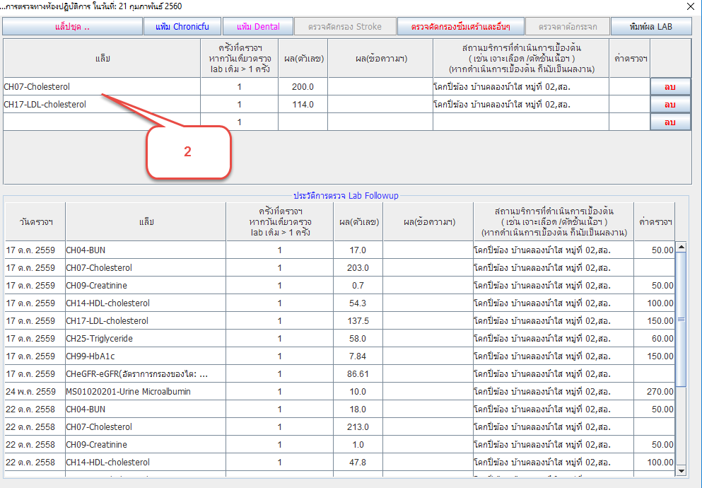
ลำดับ | ตัวชี้วัด | แฟ้ม | Name | เกณฑ์ที่ดึงข้อมูล
2 | อัตราการตรวจ LDL หรือ Lipid Profile ผู้ป่วยเบาหวานอย่างน้อย 1 ครั้งต่อปี | LABFU | LABTEST | 07=ตรวจ Total Cholesteral or 09=ตรวจ LDL Cholesteral Or รหัส 0541602 , 0541402

Slide 4
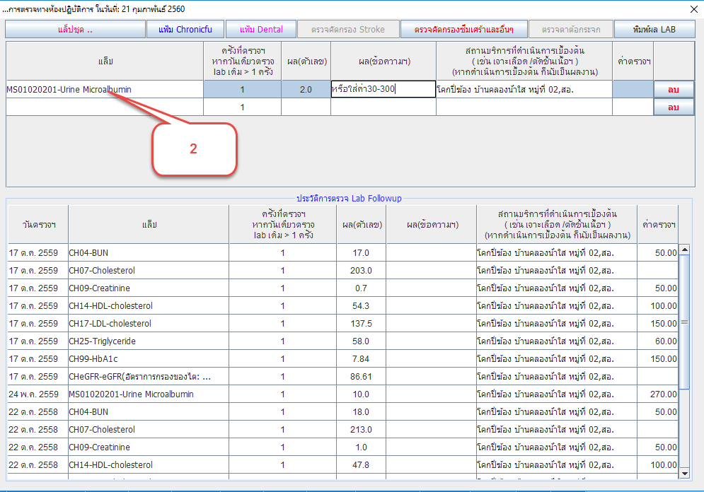
ลำดับ | ตัวชี้วัด | แฟ้ม | Name | เกณฑ์ที่ดึงข้อมูล
3 | อัตราการตรวจ Microalbuminuria อย่างน้อย 1 ครั้งต่อปี | LABFU | LABTEST | 12=ตรวจโปรตีน Microalbumin ในปัสสาวะ Or รหัส 0440204

Slide 5
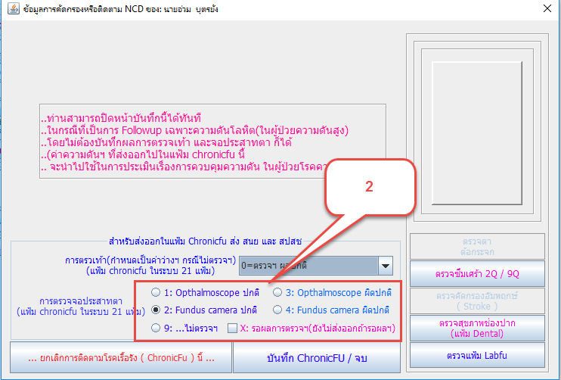
ลำดับ | ตัวชี้วัด | แฟ้ม | Name | เกณฑ์ที่ดึงข้อมูล
4 | อัตราการตรวจจอประสาทตาอย่างน้อย 1 ครั้งต่อปี | CHRONICFU | RETINA | 1=ตรวจ Opthalmoscope ผลปกติ 2=ตรวจ Fundus Camara ผลปกติ 3=ตรวจ Ophtalmoscope ผลไม่ปกติ 4=ตรวจ Fundus Camara ผลไม่ปกติ

Slide 6
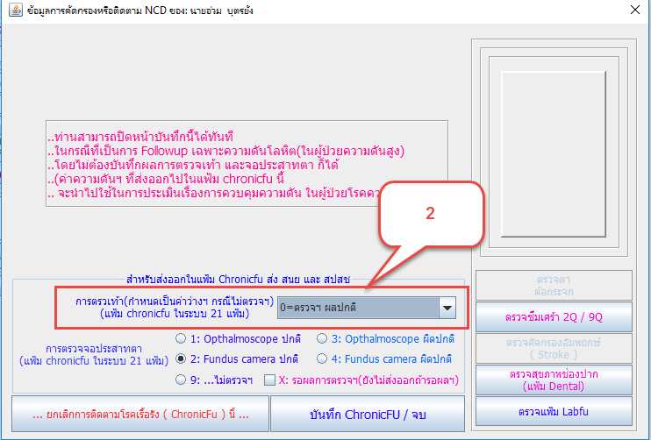
ลำดับ | ตัวชี้วัด | แฟ้ม | Name | เกณฑ์ที่ดึงข้อมูล
5 | อัตราการตรวจเท้าอย่างละเอียด อย่างน้อย 1 ครั้งต่อปี | CHRONICFU | FOOT | 1=ตรวจ ผลปกติ(ระดับ 0-1) 3.=ตรวจ ผลไม่ปกติ(ระดับ 2-5)

Slide 7
ลำดับ | ตัวชี้วัด | แฟ้ม | Name | เกณฑ์ที่ดึงข้อมูล
6 | อัตราผู้ป่วย Microalbuminuria ได้รับยากลุ่ม ACEI inhibitor หรือ ARB | LABFU DRUG |  | ตามตัวชี้วัดลำดับที่ 7 และได้รับยา CEI inhibitor หรือ ARB
7 | อัตราผู้ป่วยโรคเบาหวานที่มีระดับ HbA1c ต่ำกว่า 7% | LABFU | LABTEST | 05=ตรวจ HbA1C Or รหัส 0531601 (ผล HbA1C ≤7 )

Slide 8
ลำดับ | ตัวชี้วัด | แฟ้ม | Name | เกณฑ์ที่ดึงข้อมูล
8 | อัตราผู้ป่วยโรคเบาหวานมีการตัดเท้า /นิ้วเท้า | DIAGNOSIS_OPD DIAGNOSIS_IPD PROCEDURE_OPD PROCEDURE_OPD | DIACODE, PROCEDCODE | ICD10 Principle diagnosis ,Secondary diagnosis = I792 Procedure 8411 or 8412 or 8772900 or 8212900
9 | อัตราผู้ป่วยโรคความดันโลหิตสูงมีค่า BP ต่ำกว่า 140/90 mmHg(เดือนล่าสุดที่มารับบริการ) | CHRONICFU | SBP,DBP | SBP < 140 mmHb and DBP < 90 mmHg (เช็ค Error < 50)
10 | อัตราพบภาวะแทรกซ้อนทางไตในรอบ 12 เดือนในผู้ป่วยเบาหวาน | LABFU | LABTEST | 12=ตรวจโปรตีน Microalbumin ในปัสสาวะ (ค่า 2=positive or ระหว่าง 30-300 mgAlbumin/24hrs. 0r 15=ตรวจหาค่า eGFR ( < 60 ml/sec/1.73 ตร.ม.
11 | อัตราพบภาวะแทรกซ้อนทางไตในรอบ 12 เดือนในผู้ป่วยความดันโลหิตสูง | LABFU | LABTEST | 12=ตรวจโปรตีน Microalbumin ในปัสสาวะ (ค่า 2=positive or ระหว่าง 30-300 mgAlbumin/24hrs. 0r 15=ตรวจหาค่า eGFR ( < 60 ml/sec/1.73 ตร.ม.

Slide 9
การบริหารจัดการงบบริการสร้างเสริมสุขภาพ และป้องกันโรค ปีงบประมาณ 2560
นางสาวยุพา วันแย้ม
สำนักงานหลักประกันสุขภาพแห่งชาติ เขต 6 ระยอง
E mail: yupha.w@nhso.go.th
Tel 09 3269 6224

Slide 10
กิจกรรมบริการที่ใช้ในการคำนวณจัดสรรตามผลงาน
ลำดับ | กิจกรรมบริการ | ต้นทุนคำนวณ (point)
1 | การให้บริการ ANC ครั้งแรก (คน) | 1.200
2 | การให้บริการ ANC ครั้งที่ 2-5 (ครั้ง) | 400
3 | การให้บริการ PNC >=2 ครั้ง (คน) | 177
4 | การให้บริการคุมกำเนิด (ครั้ง) | 40
5 | การให้บริการเด็กที่ได้รับการตรวจพัฒนาการทั้งหมด (คน) | 200
6 | การให้บริการ EPI (เข็ม) | 10
7 | การให้บริการตรวจคัดกรองเบาหวาน/ความดันโลหิตสูง (คน) | 30
8 | การให้บริการตรวจคัดกรองโรคซึมเศร้า (คน) | 30
9 | การให้บริการชั่งน้ำหนักและวัดส่วนสูงเด็กทั้งหมด (คน) | 100
10 | การให้บริการคัดกรองมะเร็งปากมดลูก (คน) | 250

Slide 11
สวัสดีครับ

